Slide 2
Grafos Dirigidos por Dominância
Como nem sempre as ações são recíprocas, as relações devem ter outra maneira de serem representadas. Nesses grafos, não podem ser simétricas, ou seja, se aRb, b¬Ra.
Em geral temos que:

Slide 3
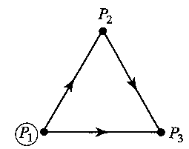
Grafos Dirigidos por Dominância
Um exemplo de grafos dirigidos, pode ser observado em um campeonato de boxe, no sistema de todos contra todos, onde Pi → Pj ⬄ Pi venceu Pj. Ou seja, caso Pi tenha vencido Pj, Pj não pode ter vencido Pi.
Exemplo do grafo de dominância em um campeonato de 3 lutadores, onde o círculo representa o lutador campeão:

Slide 4
Grafos Dirigidos por Dominância
Teorema 03: Conexões em Grafos Dirigidos por Dominância
Em qualquer grafo dirigido por dominância, existe pelo menos um vértice do qual existem conexões de 1 ou de 2 passos para qualquer outro vértice.

Slide 5
Aplicações Conexões em Grafos Dirigidos por Dominância:

